Slide 1
Histoire de la chapelle Saint-Grégoire
54^{bis} rue Malherbe, 76600 Le Havre
Messe à10h tous les dimanches et fêtes

Slide 2
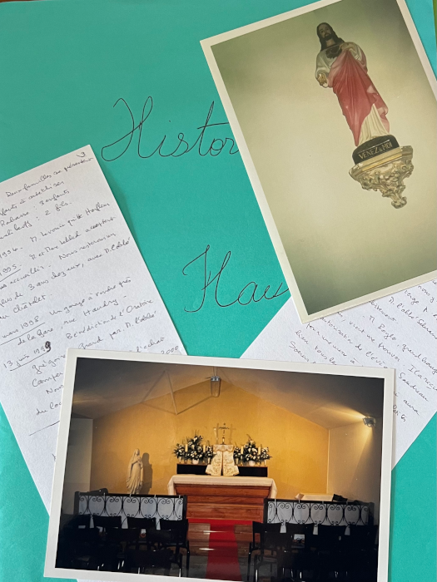
Introduction
A partir de documents d’archives, nous fournissons un résumé illustré de la fondation de la chapelle Saint-Grégoire au Havre.
Ces documents d’archives sont de différentes natures : des extraits de correspondances, des récits de personnes qui ont contribué directement à l’aventure. Ce sont des documents de premières mains, authentiques et précieux.
Quand cela nous a semblé utile nous avons ajouté des éléments de contexte historique.

Slide 3
Perplexité
En France, ce ne sont pas les églises qui manquent! Il y en a partout, aucun problème pour aller à la messe le dimanche.
Cependant, ce n’est pas le bâtiment qui est important.
Dans les années soixante, la grande réforme de l’Eglise catholique entraine une grande confusion dans la manière dont la messe est dite en encourageant les expérimentations parfois très audacieuses.
Au Havre, certains fidèles sont déconcertés et ne savent pas quoi penser, quoi faire. C’est parfois tellement différent de ce qu’on a toujours connu…

Slide 4
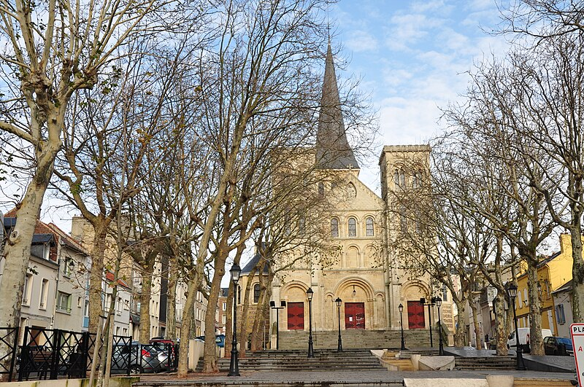
Errance
Petit à petit, la perplexité fait place à un sentiment confus d’insécurité spirituelle qui pousse à aller voir ailleurs, dans d’autres paroisses moins avant-gardistes.
Nous sommes dans les années soixante-dix et il y a encore de vieux prêtres qui concilient tradition et modernité.
Et c’est le cas à Saint-Vincent-de-Paul, où les familles pérégrines se retrouvent pour la messe dominicale.

Slide 5
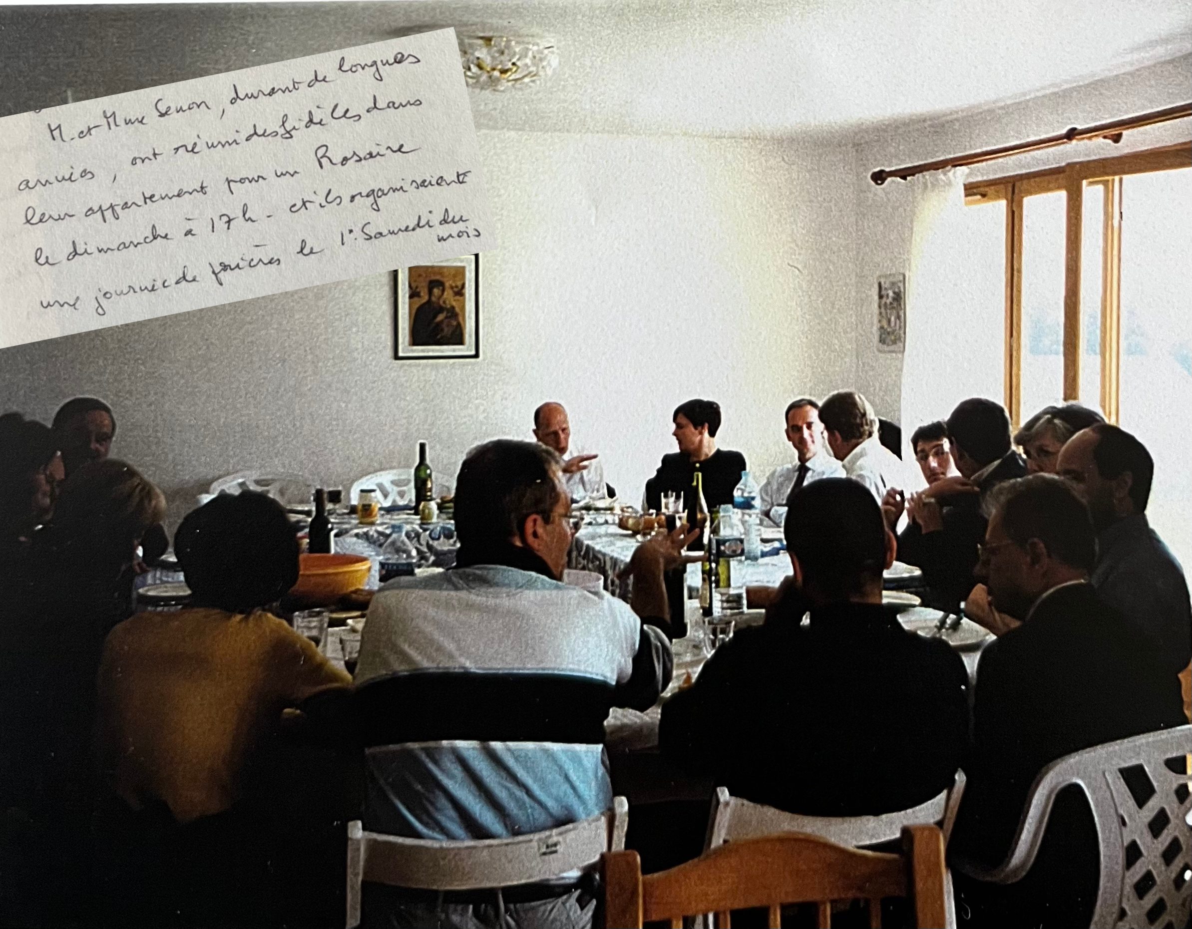
Organisation
A force de se voir tous les dimanches, on se reconnaît et l’on apprend à se connaître.
Tous ont conscience que la situation spirituelle est précaire.
Et comme il s’agit de précarité spirituelle, les réunions sont accompagnées de prières.
Il nous est parvenu une photo, témoignage de convivialité et un manuscrit autographe, non daté, signé B. Pages attestant la récitation du chapelet de la Vierge dans l’appartement de M. et Mme Senon les dimanches à 17h.

Slide 6
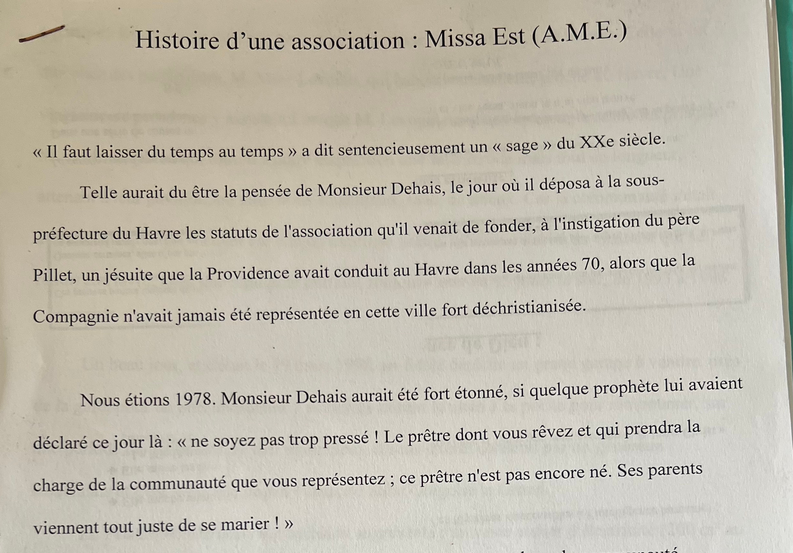
Prières
Ces réunions informelles se formalisent et une association est créée.
Le nom de l’association est évocateur : A.M.E (Association Missa Est, qui veut dire Association pour que la messe en latin soit dite).
La venue d’un prêtre qui dise la messe en latin au Havre est le but avoué de l’association.
A noter que l’association donne une existence légale à ce désir et qu’à partir de là, la persévérance de la prière appelle des changements, et des changements aussi rapides que surprenants.

Slide 7
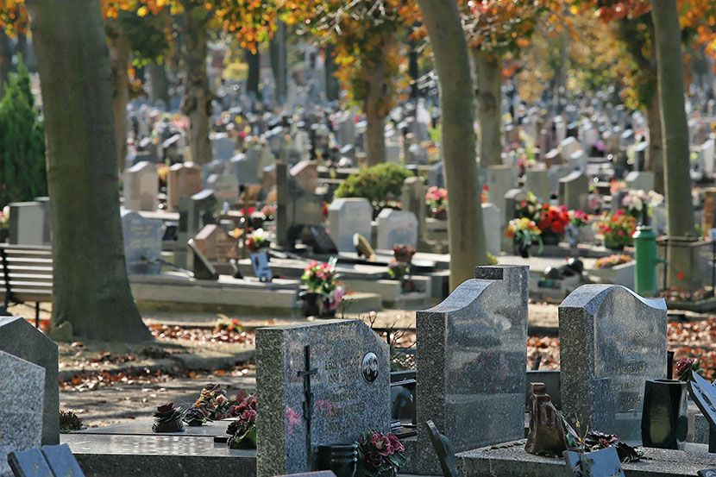
Catastrophe
La prière se distingue des formules magiques dans le sens où, souvent, la première opération visible empire la situation.
Et c’est le cas, car le vieux prêtre de Saint Vincent de Paul rend son âme et Dieu.
Et la situation est pire qu’avant.

Slide 8
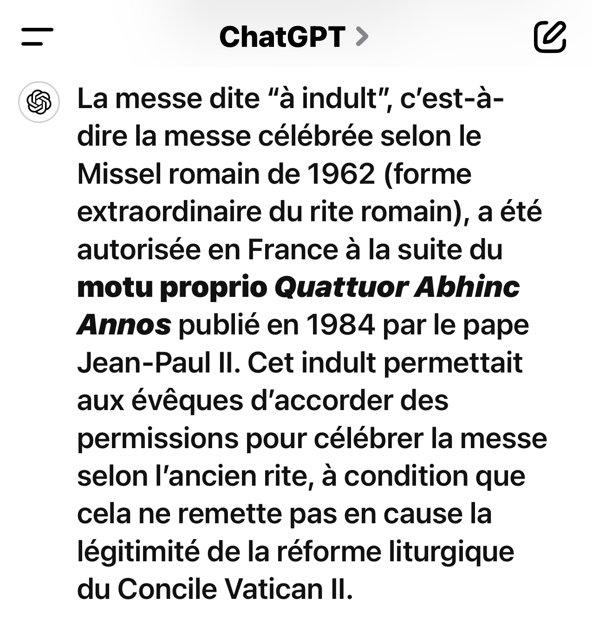
A Indult
Cependant, l’autorité ecclésiastique, consciente de la difficulté de certains fidèles à s’adapter aux changements, permet à titre exceptionnel que soit dite une messe dite à Indult. C’est-à-dire une messe en latin.
Au Havre, une messe à Indult est dite une fois tous les 15 jours chez les Petites Soeurs des Pauvres, avec un certain succès puisque la messe compte près d’une centaine de personnes surtout des familles.

Slide 9

Catéchisme
Avec les familles, il y a des enfants. Et les enfants ont besoin de catéchisme.
Mais cela n’est pas prévu par le diocèse dans le cadre des messes à Indult.
Un nouveau besoin spirituel se fait donc sentir.

Slide 10
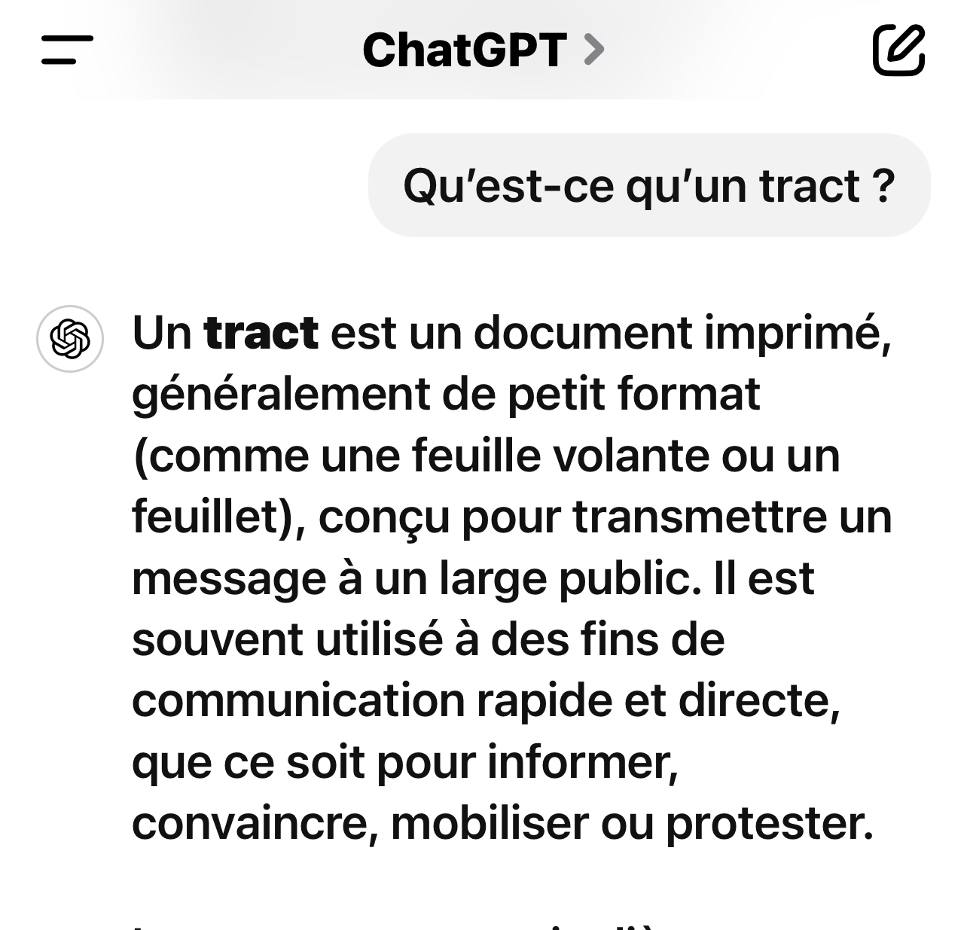
Le tract
En plus du catéchisme, avant la messe à Indult, il n’y a pas de confession et c’est très nécessaire à la vie chrétienne.
C’est Monsieur et Madame Levouin qui un dimanche où les enfants sont particulièrement nombreux décident de distribuer un tract pour faire le point des personnes intéressées par une messe, des confessions et un catéchisme directement en rapport avec la messe.

Slide 11
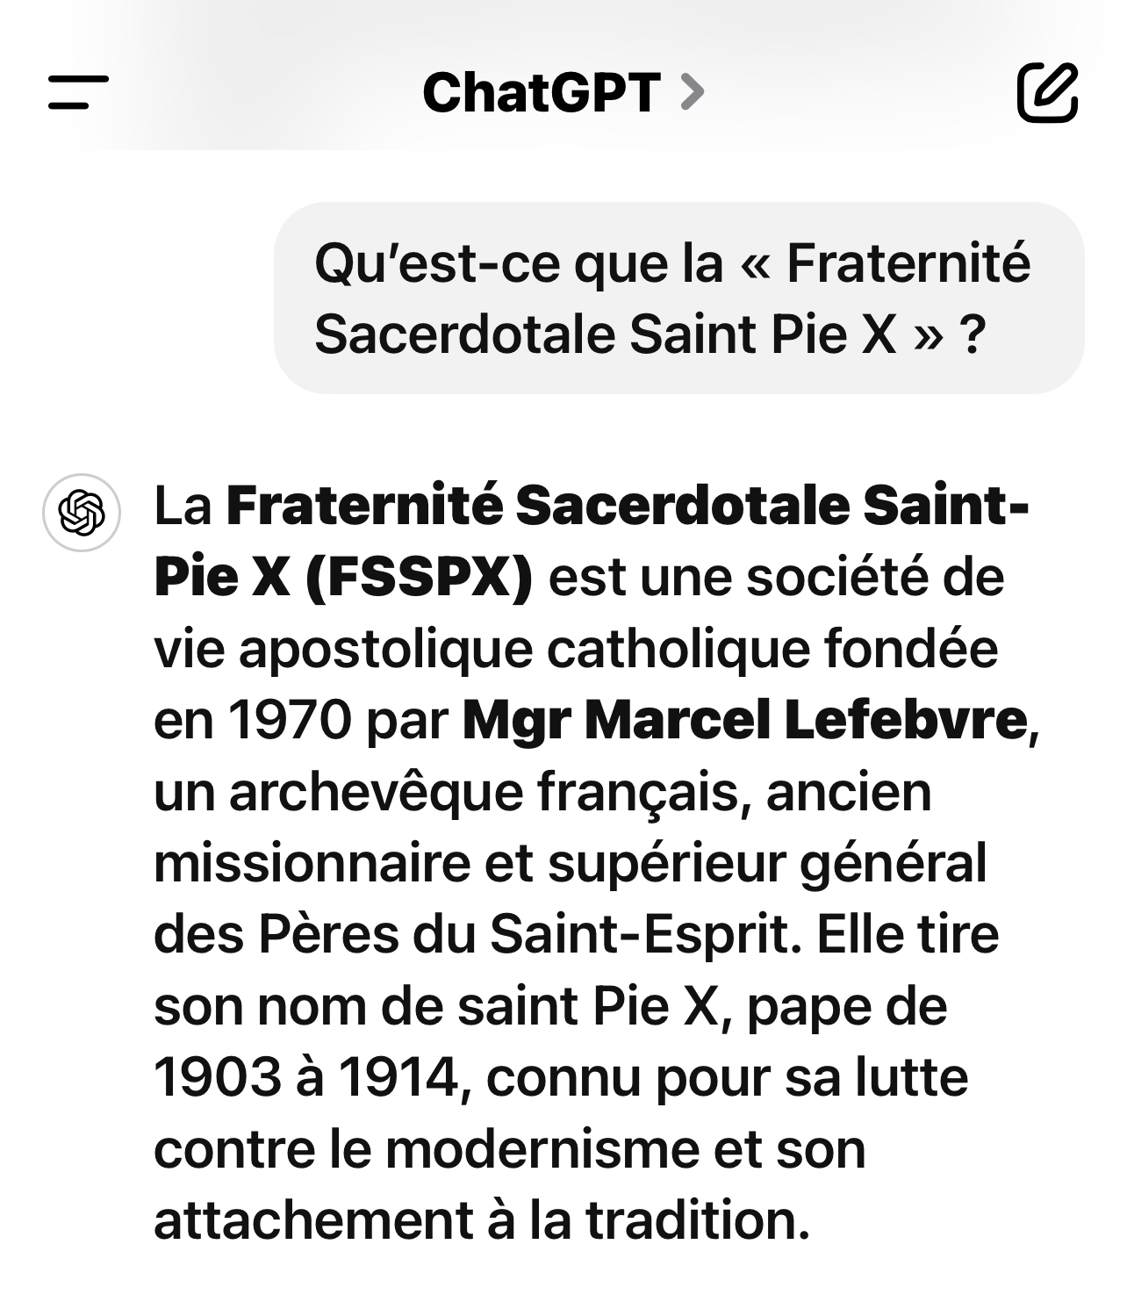
FSSPX
Une douzaine de personnes répondent à l’appel et la prière persévérante du rosaire continue.
C’est alors que la situation se débloque. M. Levouin contacte la Fraternité Sacerdotale Saint Pie X.
La Fraternité Sacerdotale Saint Pie X est un mouvement religieux qui forme des prêtres pour dire la messe traditionnelle, donner les confessions et les autres sacrements, enseigner le catéchisme, mais en dehors de l’autorité écclésiastique.

Slide 12
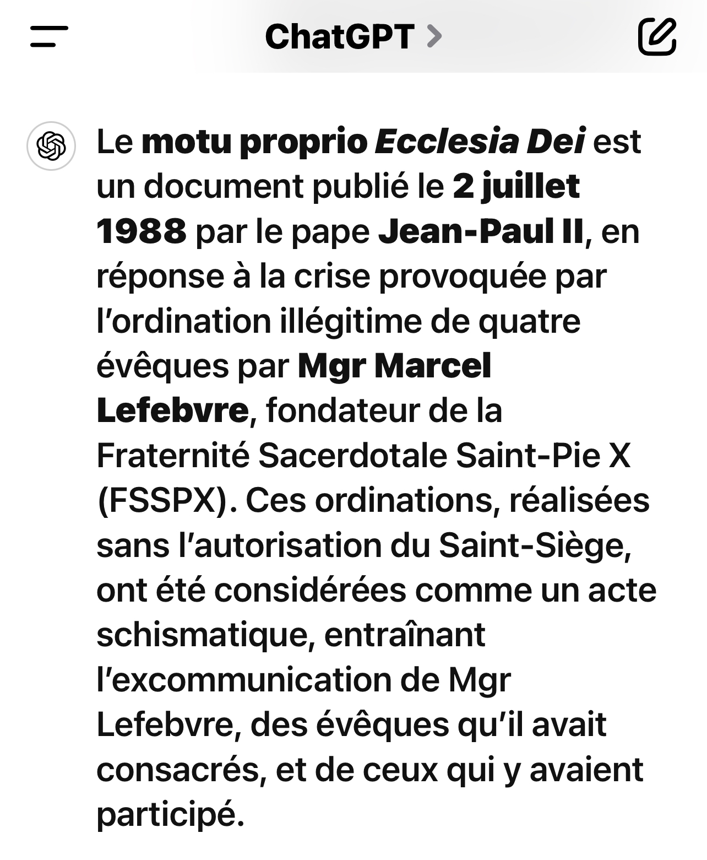
Obéissance
C’est ainsi qu’à partir de 1993, une messe en latin est dite le soir, tous les 15 jours chez M. et Mme Levoin; avec catéchisme et confession.
C’est une belle avancée pour l’association.
Cependant, le fait que la Fraternité Saint-Pie X opère en dehors de l’autorité ecclésiastique pose un réel problème de conscience à certains membres qui préfèreront l’obéissance au Pape à tout autre considération et quitteront l’association.

Slide 13
Un ardent désir
Force est de constater qu’à partir des années 90, les efforts de ceux que l’on peut appeler maintenant les fidèles ont obtenu de la Providence une amélioration notable.
Au lieu de la pérégrination solitaire à la recherche d’une messe, au domicile d’un particulier, tous les 15 jours la messe est dite, les confessions proposées, le catéchisme enseigné.
Concrètement cela veut dire que, tous les 15 jours, la maison est transformée en mini Chapelle.
Concrètement cela veut dire pour le prêtre, tous les 15 jours, de prendre sa voiture pour faire le trajet de Mantes-la-Jolie à Harfleur.
Cette situation dure pendant 5 ans.
Mais, la volonté des fidèles est d’obtenir plus de la Providence.
C’est ainsi qu’en parallèle de la récitation persévérante du chapelet, la recherche d’un lieu dédié, transformable en chapelle est décidée.

Slide 14
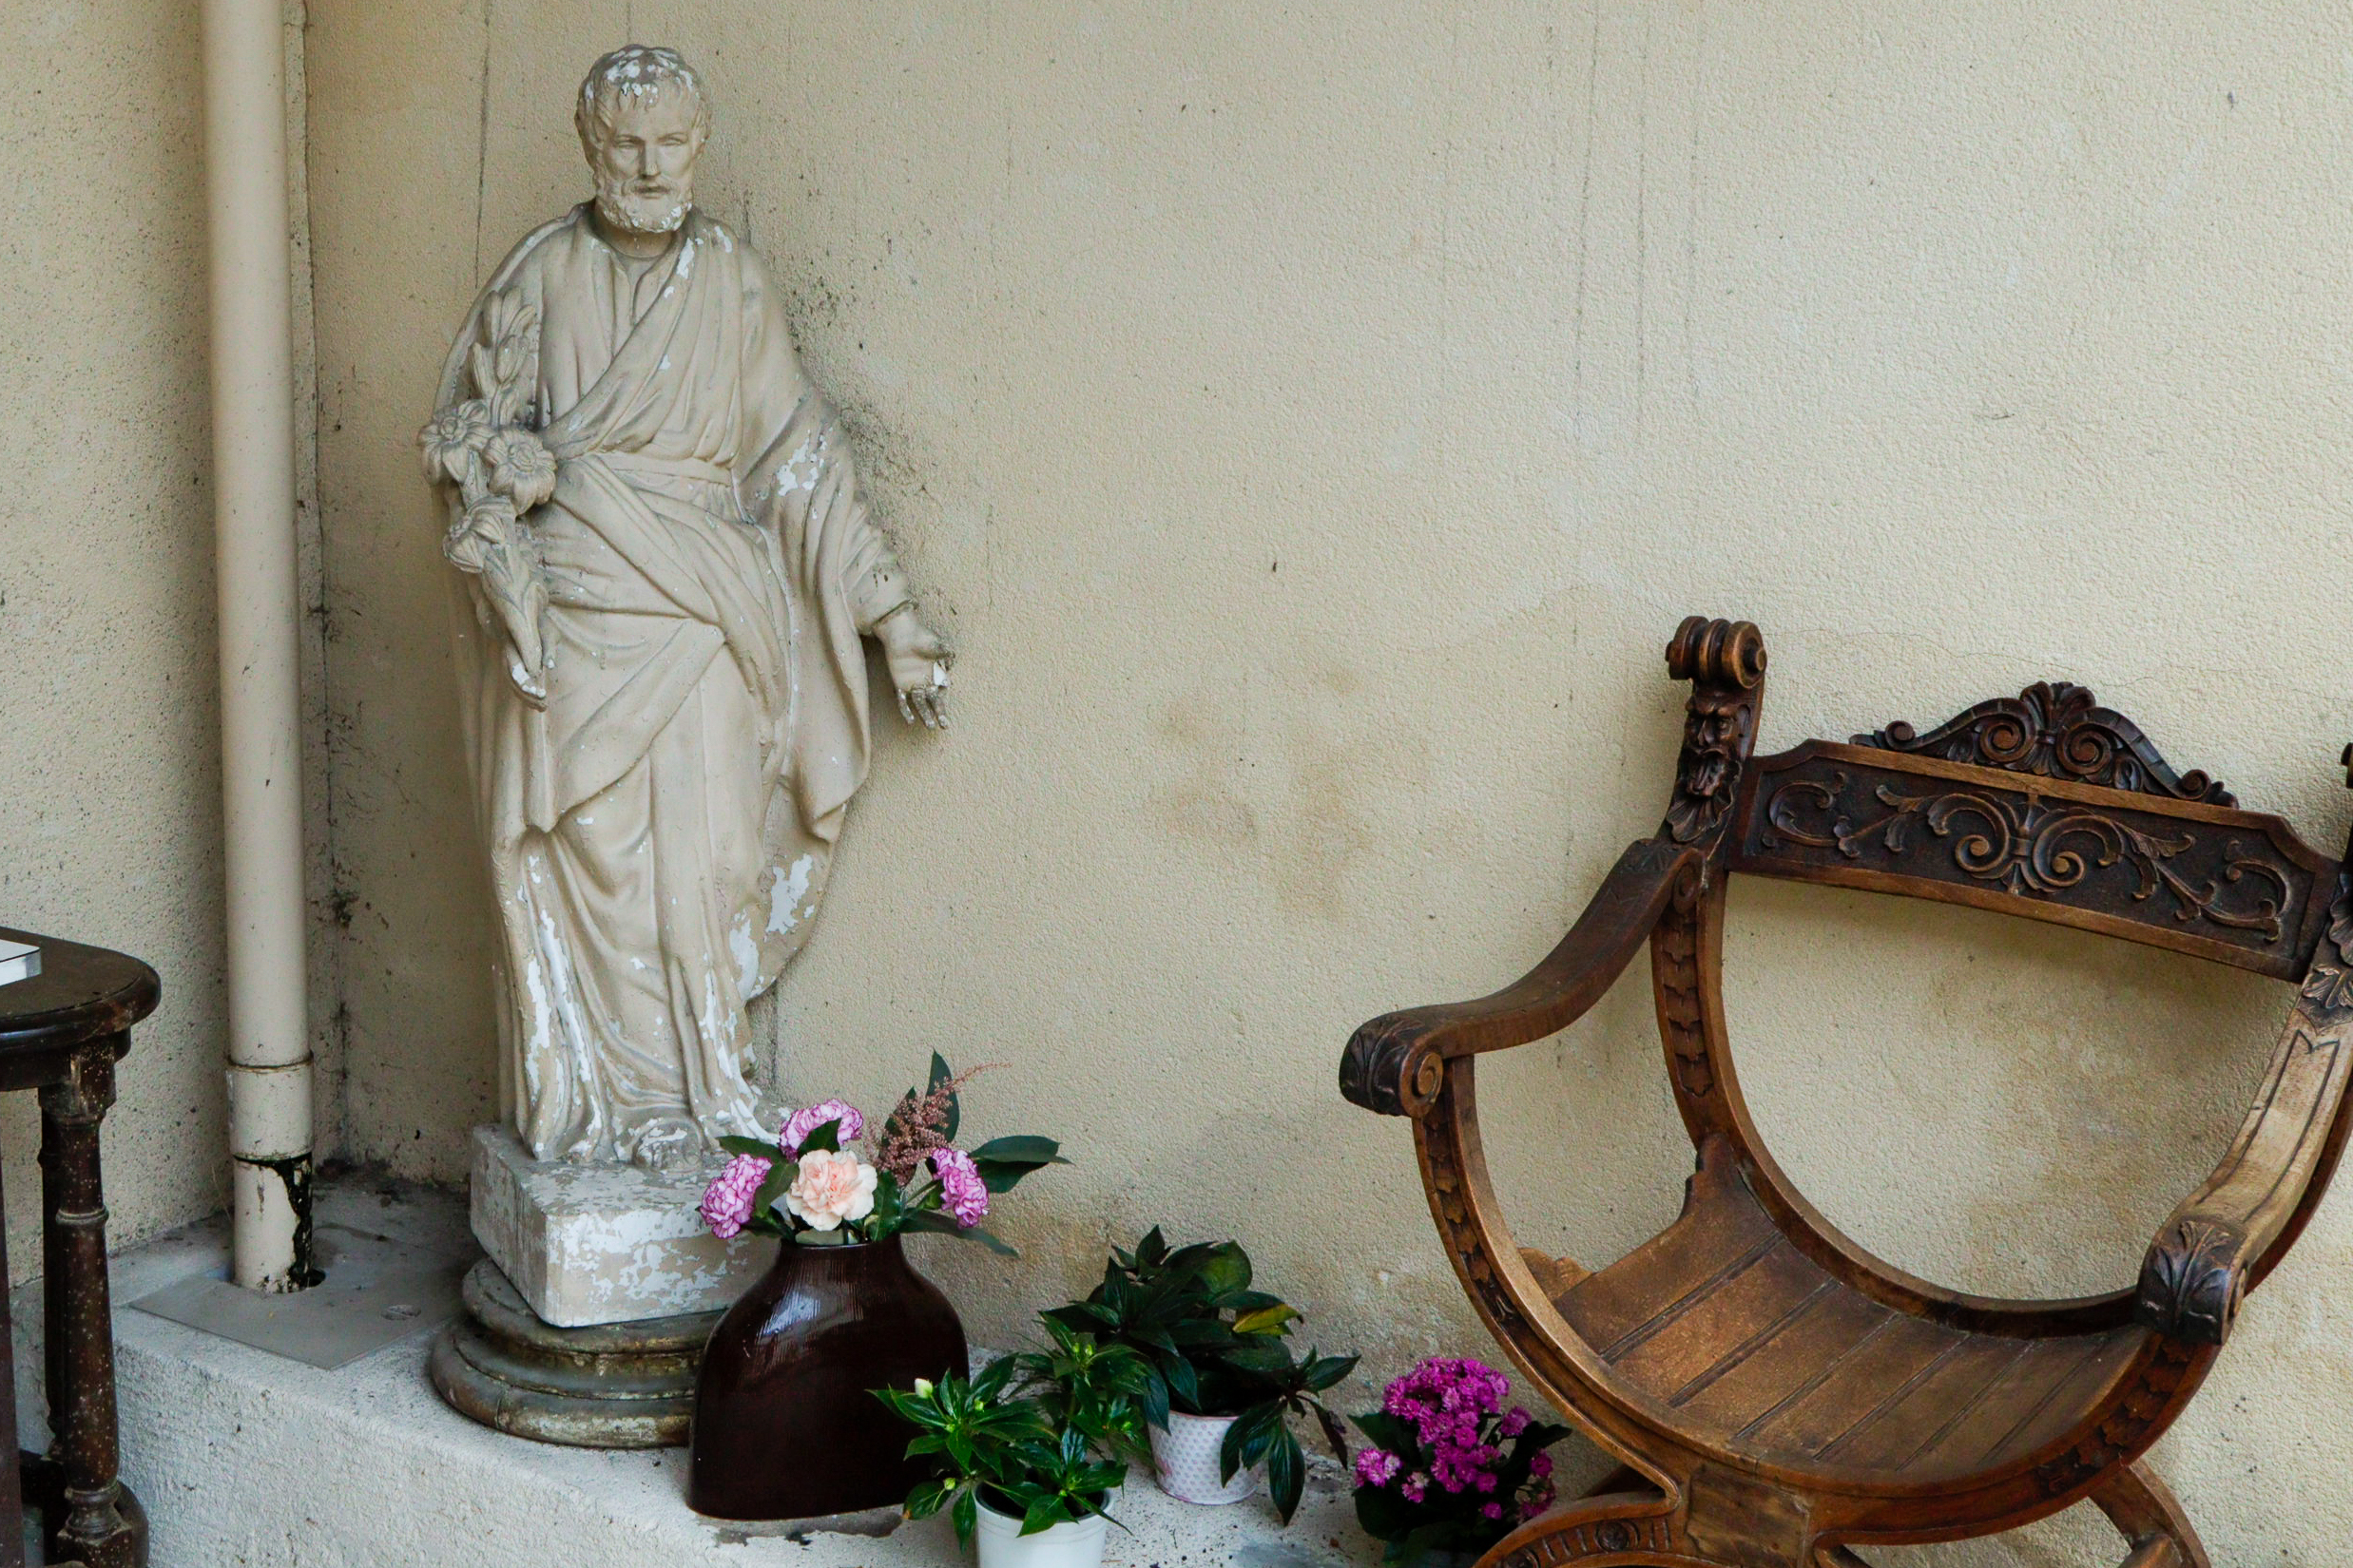
Saint Joseph
Contre toute attente, ce projet appuyé par Saint Joseph, est agréé par la Providence, puisque la découverte d’un lieu possible est faite le 19 mars (jour de la fête de Saint Joseph) en 1998.
Mais où trouver les moyens d’un tel achat ?
Les membres de l’association font feu de tout bois. Remboursant un prêt sans intérêt d’un généreux bienfaiteur rouennais, mettant de leur fond propre ou empruntant aux banques.
Finalement, la somme est réunie et l’A.M.E se trouve propriétaire d’une espèce de garage.
Ce n’est pas le lieu idéal, mais le volume est adapté et la diligence des fidèles fait merveilles..

Slide 15
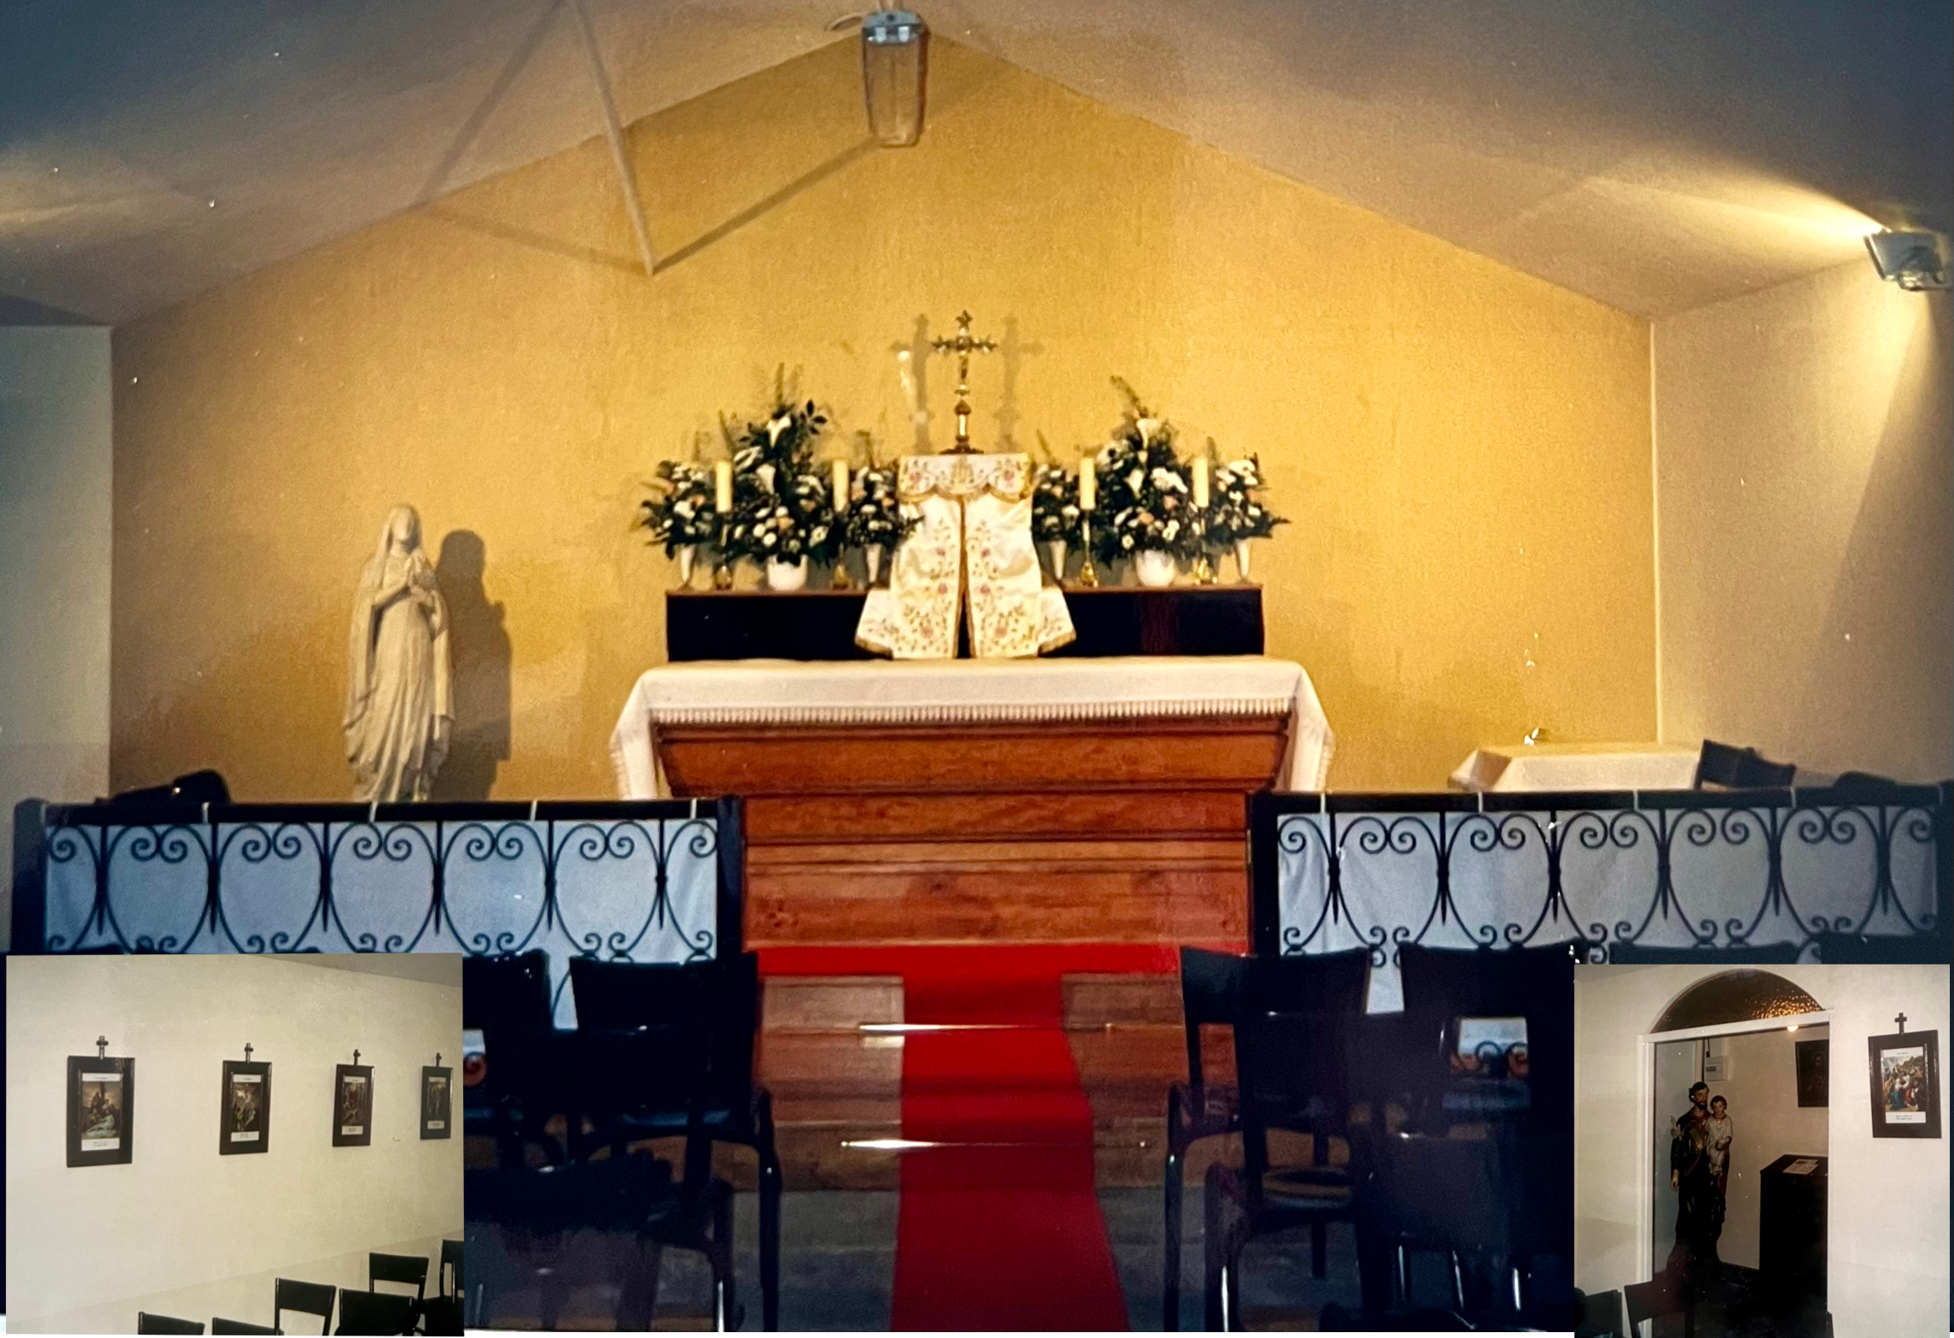
Sainte Marie
A partir de là tout va très vite.
Alors que l’année 1999 voit la démolition de l’église Sainte Marie dans le quartier du rond-point, un garage est aménagé en oratoire dans le quartier Danton rue Haudry.
La première messe est dite le 13 juin, à l’occasion de la fête du Sacré Coeur.
Modeste oratoire qui ne se compare pas à la belle église Sainte Marie en termes de magnificence, mais où les fidèles retrouvent une certaine sécurité spirituelle.
A noter qu’aucun des membres signataires des statuts de l’association à sa fondation ne voient cette première messe. La plupart a été rappelée à Dieu, les autres, à la retraite ont quitté Le Havre.

Slide 16
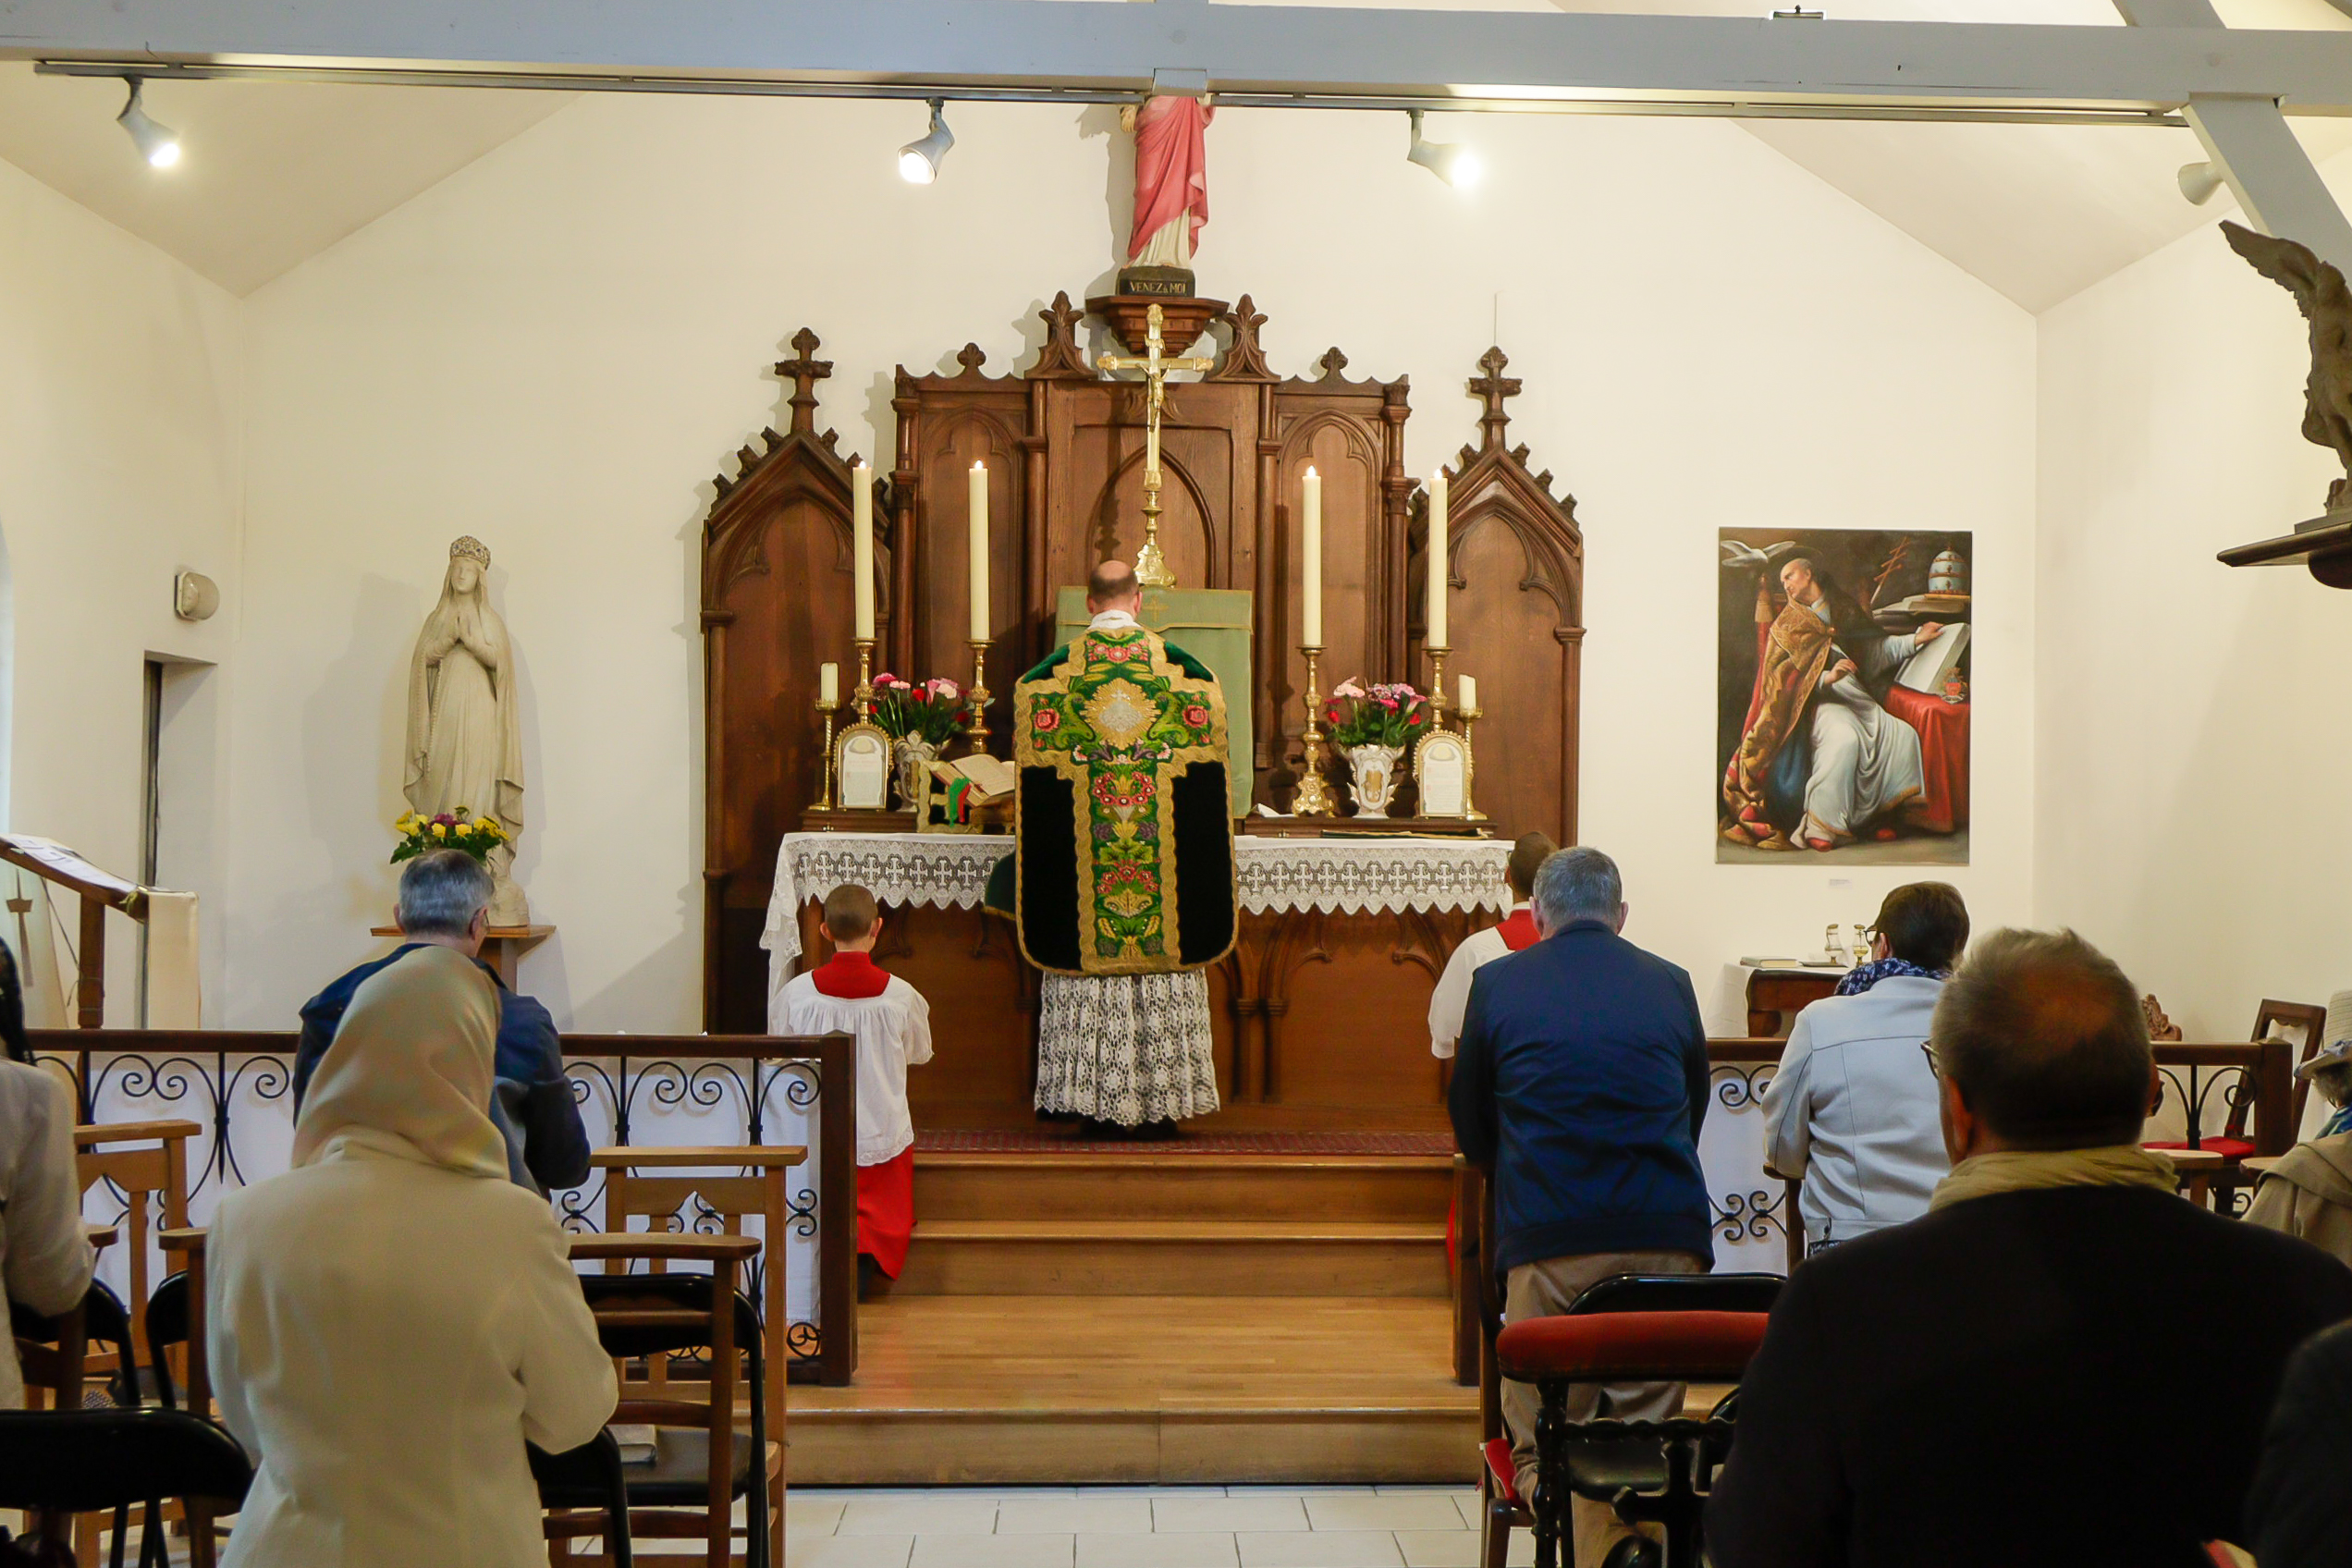
Hommage
C’est ici qu’il faut rendre hommage à ceux qui ont permis à cette nouvelle chapelle de voir le jour.
Un hommage à ceux qui ont su attirer par leurs efforts et leurs prières cette bénédiction pour les Havrais et les personnes des alentours.
C’est ce que montre l’histoire de la chapelle, une coopération divine et humaine.
En effet, sans les efforts des fidèles, rien n’aurait été fait, sans le secours de la Providence, les efforts auraient été vains.
C’est le contraire d’un projet. Ici pas de conception élaborée et de plan de financement. A la place une volonté déterminée et persévérante et un secours, inattendu qui vient en temps opportun.

